Slide 1
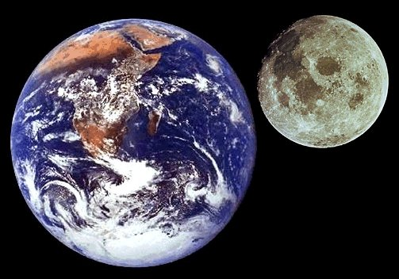
Земля. Луна

Slide 2
Содержание
Основные сведения о Земле.
Строение Земли.
Форма , размеры и движение Земли.
Основные сведения о Луне.
Строение Луны.
Кратеры.
Физические и химические характеристики Земли и Луны.
Система Луна – Земля.
Наблюдение Луны с Земли.
Экспедиция на Луну.
Список использованной литературы.

Slide 3
Основные сведения о Земле
Земля́ — третья от Солнца планета и пятая по размеру среди всех планет Солнечной системы. Она является также крупнейшей по диаметру, массе и плотности среди планет земной группы.
Единственное известное человеку на данный момент тело Солнечной системы в частности и Вселенной вообще, населённое живыми организмами.
Научные данные указывают на то, что Земля образовалась из солнечной туманности около 4,54 миллиардов лет назад, и вскоре после этого приобрела свой единственный естественный спутник — Луну. Жизнь появилась на Земле около 3,5 миллиардов лет назад, то есть в течение 1 миллиарда после её возникновения.
Земля взаимодействует (притягивается гравитационными силами) с другими объектами в космосе, включая Солнце и Луну. Земля обращается вокруг Солнца и делает вокруг него полный оборот примерно за 365,26 солнечных суток — сидерический год. Ось вращения Земли наклонена на 23,44° относительно перпендикуляра к её орбитальной плоскости. Луна начала своё обращение на орбите вокруг Земли примерно 4,53 миллиарда лет назад.

Slide 4
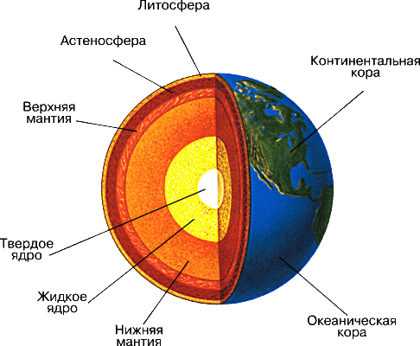
Строение Земли
Земля, как и другие планеты земной группы, имеет слоистое внутреннее строение. Она состоит из твёрдых силикатных оболочек (коры, крайне вязкой мантии), и металлического ядра.
Слой | Толщина | Состав
Кора | Около 35км. В океанических областях меньше | Гранит и базальт
Мантия | 2900км | Твердые кремниевые породы
Внешнее ядро | 2250км | Жидкое состояние вещества
Внутреннее ядро | 1220км | Железо и никель
Земля представляет собой сферу, состоящую из трех слоев – твердого (литосферы), жидкого (гидросферы) и газообразного (атмосферы). Плотность пород, слагающих литосферу, увеличивается по направлению к центру.

Slide 5
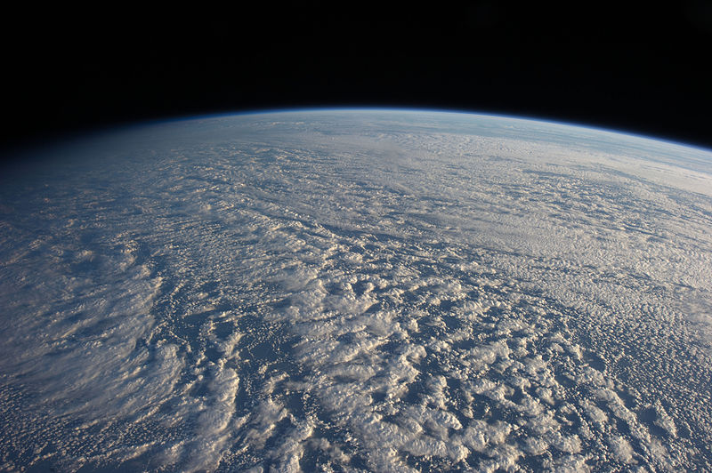
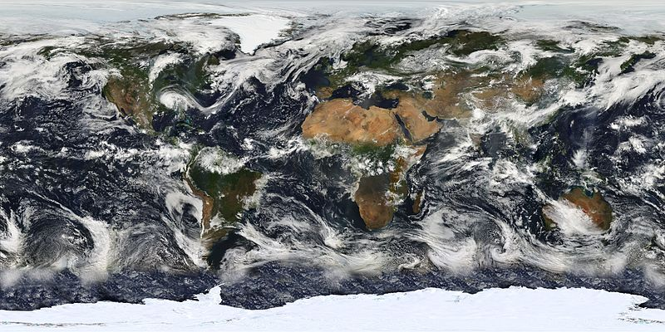
Гидросфера
представляет собой совокупность всех природных вод на земной поверхности и вблизи нее. Ее масса – менее 0,03% массы всей Земли. Почти 98% гидросферы составляют соленые воды океанов и морей, покрывающих ок. 71% земной поверхности. Около 4% приходится на материковые льды, озерные, речные и подземные воды, немного воды содержится в минералах и в живой природе.
Четыре океана (Тихий, Атлантический, Индийский и Северный Ледовитый) вместе с морями образуют единую акваторию – Мировой океан. Однако океаны неравномерно распределены на Земле и сильно различаются по глубине.
Атмосфера
– воздушная оболочка Земли, состоящая из пяти концентрических слоев – тропосферы, стратосферы, мезосферы, термосферы и экзосферы. Атмосфера состоит из смеси газов: азота, кислорода, аргона, диоксида углерода и редких газов – неона, гелия, криптона и ксенона.
Литосфера
-верхняя твердая оболочка Земли, имеющая большую прочность и переходящая без определенной резкой границы в нижележащую астеносферу, прочность вещества которой относительно мала.
Вид земных облаков из космоса
Вид на Тихий океан из космоса

Slide 6
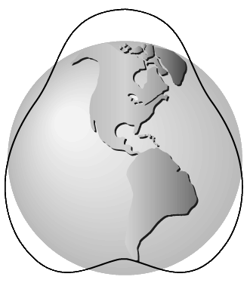
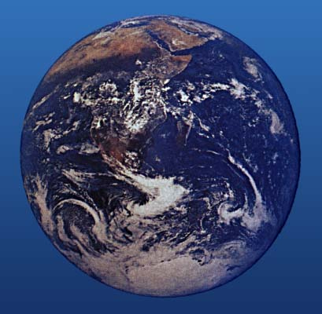
Форма , размеры и движение Земли
По форме Земля близка к эллипсоиду, сплюснутому у полюсов и растянутому в экваториальной зоне.
Средний радиус Земли 6371,032 км, полярный — 6356,777 км, экваториальный — 6378,160 км.
Масса Земли 5,976·10²⁴ кг, средняя плотность 5518 кг/м³ .
Земля движется вокруг Солнца со средней скоростью 29,765 км/с
Среднее расстояние от Солнца 149,6 млн. км, Вращение Земли вокруг собственной оси происходит со средней угловой скоростью 7,292115·10⁻⁵ рад/с, что примерно соответствует периоду в 23 ч 56 мин 4,1 с.
Площадь поверхности Земли 510,2 млн. км², из которых примерно 70,8% приходится на Мировой океан. Суша составляет соответственно 29,2% и образует шесть материков и острова. Она поднимается над уровнем моря в среднем на 875 м
Космический снимок Земли, выполненный в 1972 с корабля «Аполлон-17».
Форма Земли . Отклонение от формы правильного шара показаны на рисунке

Slide 7
Основные сведения о Луне
Луна́ — единственный естественный спутник Земли. Второй по яркости объект на земном небосводе после Солнца и пятый по величине естественный спутник планеты Солнечной системы. Среднее расстояние между центрами Земли и Луны — 384 400 км
Космический корабль может добраться до Луны менее чем за 3 сут. Первый достигший Луны аппарат «Луна-2» был запущен 12 сентября 1959 в СССР. Первые люди ступили на Луну 20 июля 1969; это были астронавты «Аполлона-11», запущенного в США.
Диаметр Луны равен 3474 км, немногим больше, чем четверть диаметра Земли. Соответственно, размер Луны по объему составляет только 2% от объема Земли. Из-за меньшей массы сила гравитации на Луне в 6 раз меньше чем, на Земле. Период обращения Луны вокруг Земли составляет 27 сут 7 час 43 мин.
Масса Луны равна 7,3477·10²² кг
Радиус Луны 1737 км, что составляет 0,27 радиуса земли.
Площадь поверхности Луны – 38 млн.кв.км.
Луна движется вокруг Земли со скоростью 1,02 км/с

Slide 8
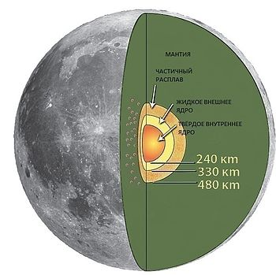
Строение Луны
Изучение лунных пород, доставленных на Землю, позволило оценить возраст Луны методом радиоактивного распада. Камни на Луне стали твердыми около 4,4 млрд. лет назад. Согласно теории российского астронома Евгении Рускол, Луна сформировалась из остатков протопланетного вещества, окружавшего молодую Землю. Иную теорию разработал американский астроном Алистер Камерон: он считает, что Земля на стадии формирования столкнулась с крупным небесным телом. Выброшенные в результате столкновения обломки объединились в наш спутник.
Луна состоит из коры, мантии и ядра. Оболочка внутреннего ядра богата железом, она имеет радиус 240 км, жидкое внешнее ядро состоит в основном из жидкого железа с радиусом примерно 300—330 километров. Вокруг ядра находится частично расплавленный пограничный слой с радиусом около 480—500 километров. Эта структура, как полагают, появилась в результате фракционной кристаллизации из глобального океана магмы вскоре после образования Луны.

Slide 9
Движение Луны
Луна движется вокруг Земли со средней скоростью 1,02 км/сек по приблизительно эллиптической орбите в том же направлении, в котором движется подавляющее большинство других тел Солнечной системы, то есть против часовой стрелки, если смотреть на орбиту Л. со стороны Северного полюса мира.
Объяснение движения Луны становится одной из сложнейших проблем небесной механики. Первая приемлемая теория была предложена Исааком Ньютоном.
Реальное движение Луны довольно сложно, при его расчёте необходимо учитывать множество факторов, например, сплюснутость Земли и сильное влияние Солнца, которое притягивает Луну в 2,2 раза сильнее, чем Земля.
Более точно движение Луны вокруг Земли можно представить как сочетание нескольких движений:
•вращение вокруг Земли по эллиптической орбите с периодом 27,32 сут; •прецессия (поворот плоскости) лунной орбиты с периодом 18,6 лет . •поворот большой оси лунной орбиты (линии апсид) с периодом 8,8 лет; •периодическое изменение наклона лунной орбиты по отношению к эклиптике от 4°59′ до 5°19′; •периодическое изменение размеров лунной орбиты. •постепенное удаление Луны от Земли (примерно на 4 см в год) так, что её орбита представляет собой медленно раскручивающуюся спираль. Это подтверждают измерения, проводившиеся на протяжении 25 лет.

Slide 10
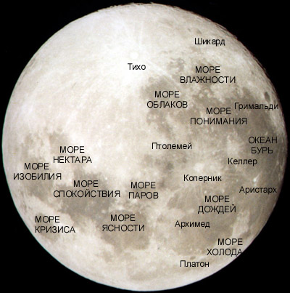
Карта Луны
Лунный ландшафт своеобразен и уникален. Луна вся покрыта кратерами разного размера — от микроскопических до сотен километров. Долгое время учёные не могли заглянуть на обратную сторону Луны, это стало возможно с появлением космических аппаратов.
На поверхности Луны различают темные протяженные пятна, которые были приняты за моря. Хотя название и сохранилось, но ничего общего эти моря не имеют с земными. Моря на Луне – это равнины более темного оттенка, чем другие области, на территории которых находятся горы. Всем им присвоили фантастические названия: Океан бурь, Море Кризисов, Залив Радуги…

Slide 11
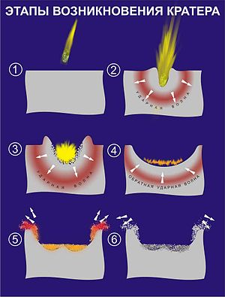
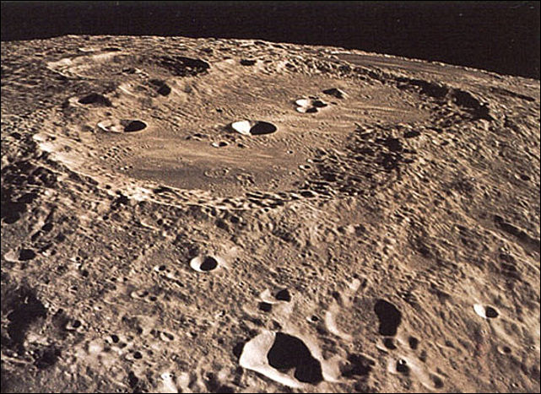
Кратеры
Одна из характерных особенностей Луны. Десятки тысяч кратеров можно увидеть в телескоп среднего размера. Крупнейшие из них похожи на ровные площадки, окруженные стеной. Такие кратеры, как Гримальди, Шиккард и Циолковский (на обратной стороне Луны), имеют диаметр около 250 км и гладкое лавовое дно.
Некоторые кратеры могут быть результатом вулканической деятельности. Это удивительно правильные воронкообразные ямы с ослепительно белыми стенками при полной Луне.
Большинство кратеров образовалось вследствие ударов по поверхности Луны метеоритов и ядер комет на раннем этапе ее истории. Более крупные первичные кратеры возникли от прямого попадания космических тел

Slide 12
Физические и химические характеристики Земли и Луны
Земля
1. Давление атмосферы на Земле таково, что при разных температурах вода может находится на нашей планете в жидком, твердом и газообразном состоянии.
Химический состав Земли схож с составом других планет земной группы. Преобладают на нашей планете такие элементы как железо, кислород, кремний. Содержание легких элементов невелико, молекулы водорода и гелия, обладая большими скоростями, довольно легко преодолевают притяжение скромной по сравнению с планетами-гигантами Земли. Атмосфера Земли более чем на три четверти - азот.
2. Температуры на Земле сильно варьируют
Мин. : −89,2 °C ; сред.:14 °C ; макс.:56,7 °C
3. Погода на Земле очень переменчива . Она зависит от того, на какой широте находится данное место, от времени года и времени суток, от перемещения воздушных масс, формирования циклонов, антициклонов и атмосферных фронтов

Slide 13
Луна
Состав лунного грунта существенно отличается в морских и материковых районах Луны. Лунные породы обеднены железом, водой и летучими компонентами.
Сила тяжести на Луне в шесть раз меньше, чем на Земле. Это обстоятельство послужило причиной того, что Луна не могла удержать частицы газов и водяного пара, составлявших когда-то ее атмосферу. Поэтому Луна практически лишена атмосферы и в ее «морях» нет ни капли воды.
На Луне нет ни зари, ни сумерек и никаких явлений погоды; небо там кажется совершенно черным, и на нем можно одновременно видеть Солнце, Землю и звезды. На Луне никогда не бывает дождя, и мы никогда не видим над ее поверхностью облаков или тумана.
Отсутствие атмосферы, смягчающей колебания температуры, и большая продолжительность дня и ночи вызывает на Луне резкие смены жары и холода. В течение 354-часового лунного дня поверхность Луны накаляется до +120°, затем в течение 354-часовой ночи охлаждается до - 160°.
Химический состав лунного реголита в процентах.
Элементы | Доставлен «Луной-20» | Доставлен «Луной-16»
Si | 20,0 | 20,0
Ti | 0,28 | 1,9
Al | 12,5 | 8,7
Cr | 0,11 | 0,20
Fe | 5,1 | 13,7
Mg | 5,7 | 5,3
Ca | 10,3 | 9,2
Na | 0,26 | 0,32
K | 0,05 | 0,12

Slide 14
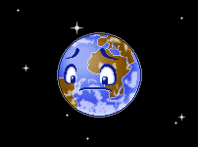
Система Луна - Земля
Разумеется, не совсем верно говорить о движении Луны вокруг Земли. Точнее, оба эти тела обращаются вокруг их общего центра массы, лежащего ниже поверхности Земли. Анализ колебаний Земли показал, что масса Луны в 81 раз меньше массы Земли.
Гравитационное притяжение Луны вызывает приливы и отливы на Земле. Приливные движения в результате трения замедляют вращение Земли, увеличивая продолжительность земных суток на 0,001 с за столетие. Поскольку момент импульса системы Земля – Луна сохраняется, замедление вращения Земли приводит к медленному удалению Луны от Земли
Земля и Луна связаны взаимным протяжением. Общий центр тяжести, называемый центром масс, расположен на линии, соединяющей центры Земли и Луны. Поскольку масса Земли почти в 82 раза больше массы Луны, центр масс этой системы расположен на глубине 1600 км от поверхности Земли. И Земля и Луна совершают оборот вокруг этой точки за 27,3 суток.

Slide 15
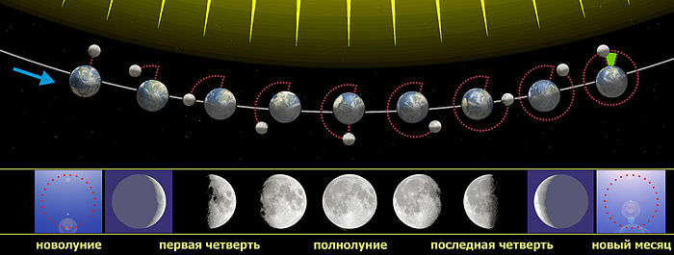
Наблюдение Луны с Земли
Угловой диаметр Луны очень близок к солнечному и составляет около половины градуса. Луна отражает только 7 % падающего на неё солнечного света. Так как Луна не светится сама, а лишь отражает солнечный свет, с Земли видна только освещённая Солнцем часть лунной поверхности.
Луна обращается по орбите вокруг Земли, и тем самым угол между Землёй, Луной и Солнцем изменяется; мы наблюдаем это явление как цикл лунных фаз. Период времени между последовательными новолуниями в среднем составляет 29,5 дней (709 часов) и называется синодический месяц.

Slide 16
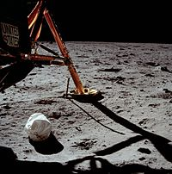
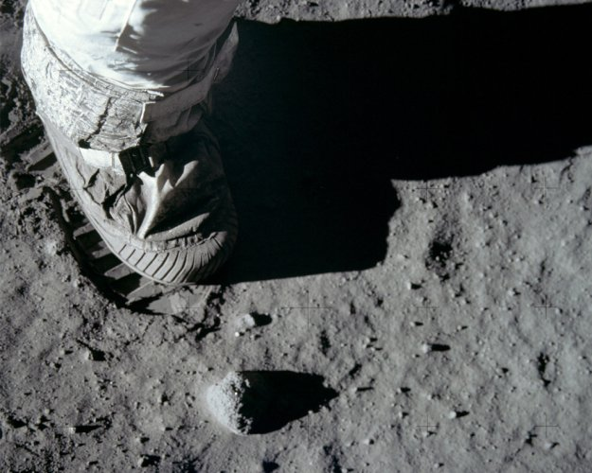
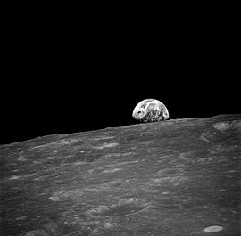
Экспедиция на Луну
С началом космической эры количество наших знаний о Луне значительно увеличилось. Стал известен состав лунного грунта, учёные получили его образцы, составлена карта обратной стороны.
Впервые Луны достиг советский космический корабль «Луна-2» 13 сентября 1959 года.
В начале 1960-х годов было очевидно, что в освоении космоса США отстают от СССР. Дж. Кеннеди заявил — высадка человека на Луну состоится до 1970 года.
Американская программа пилотируемого полёта на Луну называлась «Аполлон». Первая посадка произошла 20 июля 1969 года; последняя — в декабре 1972 года, первым человеком, ступившим на поверхность Луны, стал американец Нил Армстронг (21 июля 1969 года), вторым — Эдвин Олдрин .

Slide 17
Список использованной литературы
http://www.krugosvet.ru/
Л.Э. Генденштейн « Учебник по физике 11 класс»
www.wikipedia.ru
И.Б. Кибец « Физика»

